Slide 1
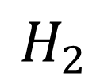
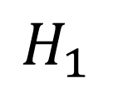
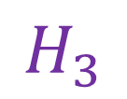
$$H_{1}$$
$$H_{3}$$
$$H_{2}$$
﹒
﹒
W
﹒
﹒
A
C
﹒
﹒
﹒
﹒
γ1
B
D
2/||W||

